Slide 1

Концепция АГРС Нового Поколения
Объединенная Металлургическая Компания
Мінськ, 2016 г.
Notes:
Нужна ли «ё»

Slide 2

Содержание
1. О компании
2. Концепция АГРС-НП
3. Возможности и опыт
2
Notes:
2

Slide 3







ОМК
Объединенная металлургическая компания – один из крупнейших отечественных производителей труб, железнодорожных колес и другой металлопродукции для энергетических, транспортных и промышленных
компаний.
В составе ОМК шесть крупных предприятий
металлургической отрасли:
(Нижегородская обл.) (Татарстан) (Челябинск) (Нижегородская обл.) (Башкортостан) (Пермский край)
Notes:
3
3

Slide 4
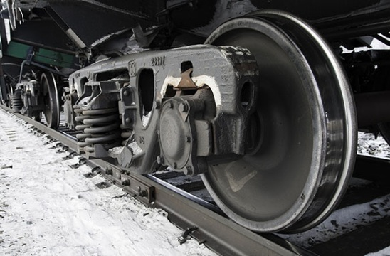
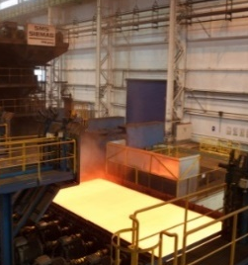
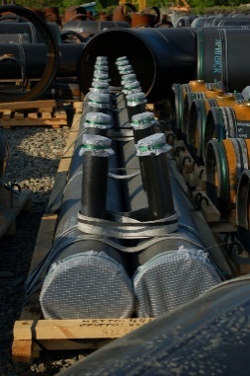
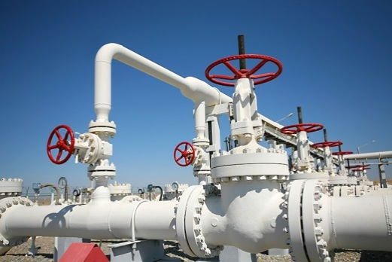


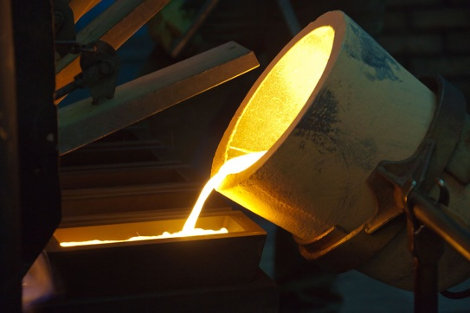
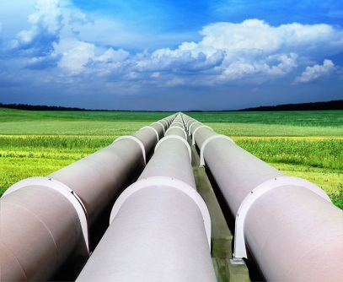
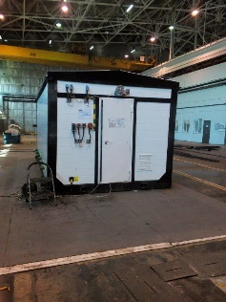
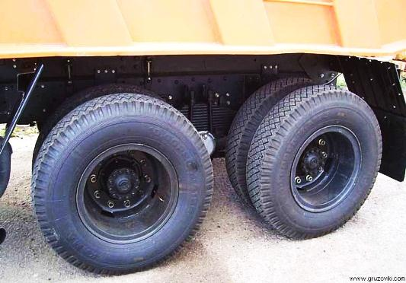
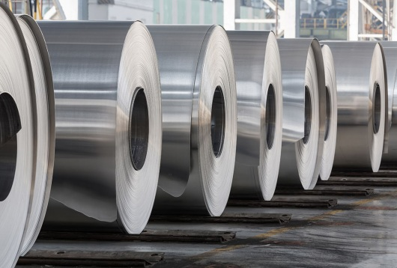
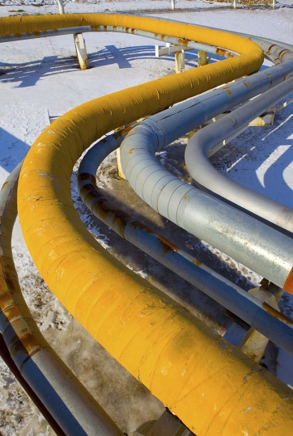


Продукция АО «ОМК»:
Высокотехнологичный интегрированный производитель
стали, проката, труб, ж/д колес, рессор, трубопроводной арматуры, соединительных деталей трубопроводов, трубных узлов и блочного нефтегазового оборудования
Ж/д колеса
Широкий лист
Трубопроводная арматура
Трубные узлы
Сталь
Трубы
Рессоры
Рулон и лист
Блочные решения
Трубные соединения
Notes:
4
4

Slide 5
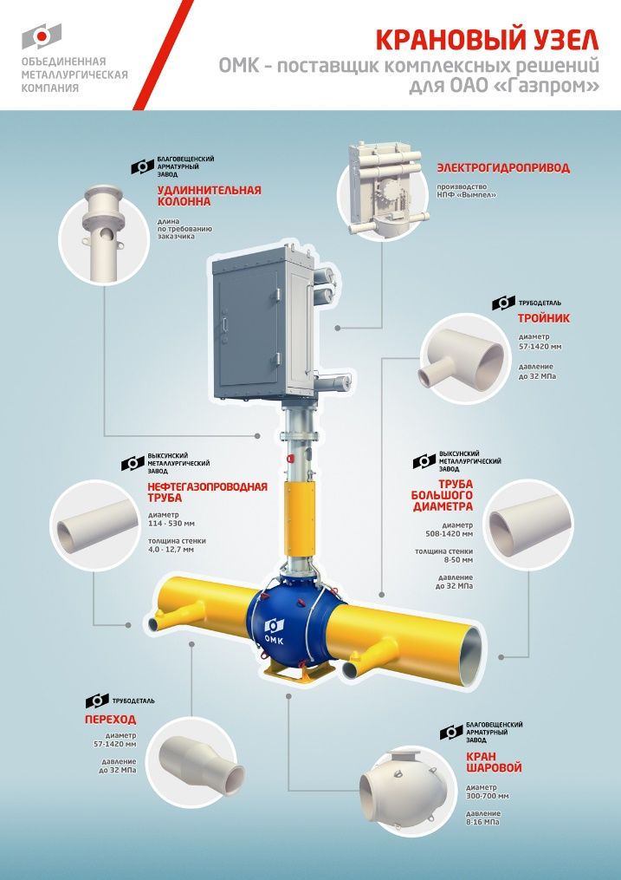
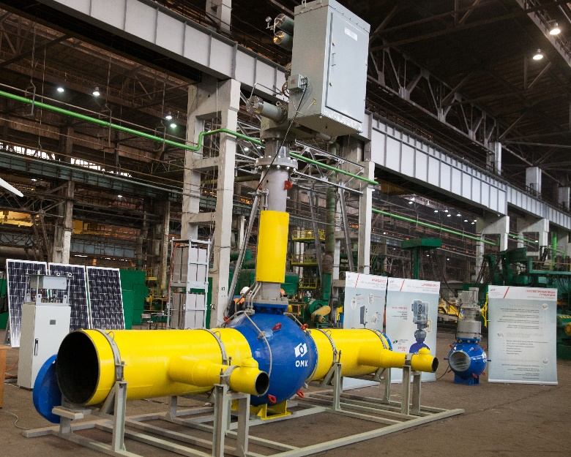
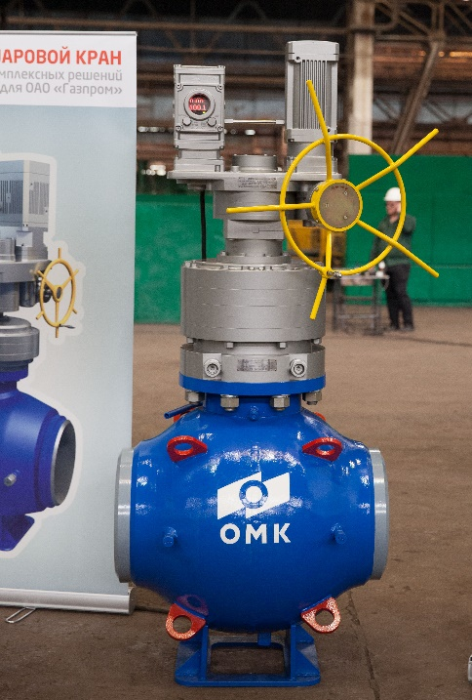
Крановые узлы заводского изготовления:
В 2015 году АО «ОМК» освоил изготовление крановых узлов заводского исполнения для магистральных газопроводов. Крановые узлы изготавливаются с применением собственных шаровых кранов Ду 300 – 1200 мм с использованием электрогидравлических приводов НПФ «Вымпел», электрических приводов ОАО «Томский электромеханический завод (ТЭМЗ)», собственных пневматических приводов и других приводов по желанию заказчика.
Май 2015г. г. Волжский.
Опытный образец кранового узла Ду 700 с электрогидравлическим приводом НПФ «Вымпел»
Опытный образец шарового крана Ду 300 с электрическим приводом Томского электромеханического завода (ТЭМЗ)
Notes:
5
5

Slide 6

Партнер АГРС НП:
Notes:
6
6

Slide 7
Преимущества концепции АГРС-НП
- Применение безлюдных технологий, увеличенный интервал между плановым обслуживанием
- Интеллектуальная система автоматизированного управления
- Энергонезависимость – выработка электроэнергии из газа
- Модульная схема - возможно изменение производительности в процессе эксплуатации
- Применение конструкций полной заводской готовности
- Применение высокотехнологичного оборудования отечественного производства
7
Notes:
7

Slide 8
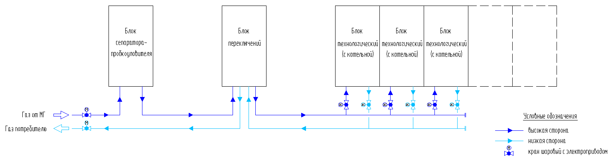
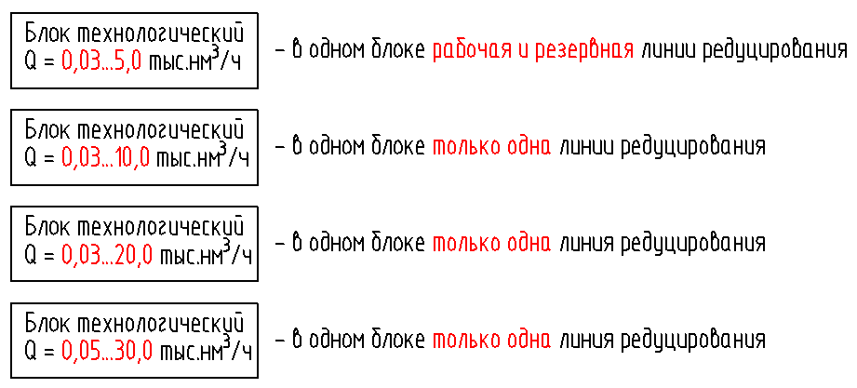

Концепция АГРС-НП
Ряд единичных блоков:
Допустимые производительности блоков и количество линий редуцирования в одном блоке определены для условий минимального сброса давления:
на входе в АГРС 1,6 МПа
на выходе из АГРС 1,2 МПа
8
Notes:
8

Slide 9
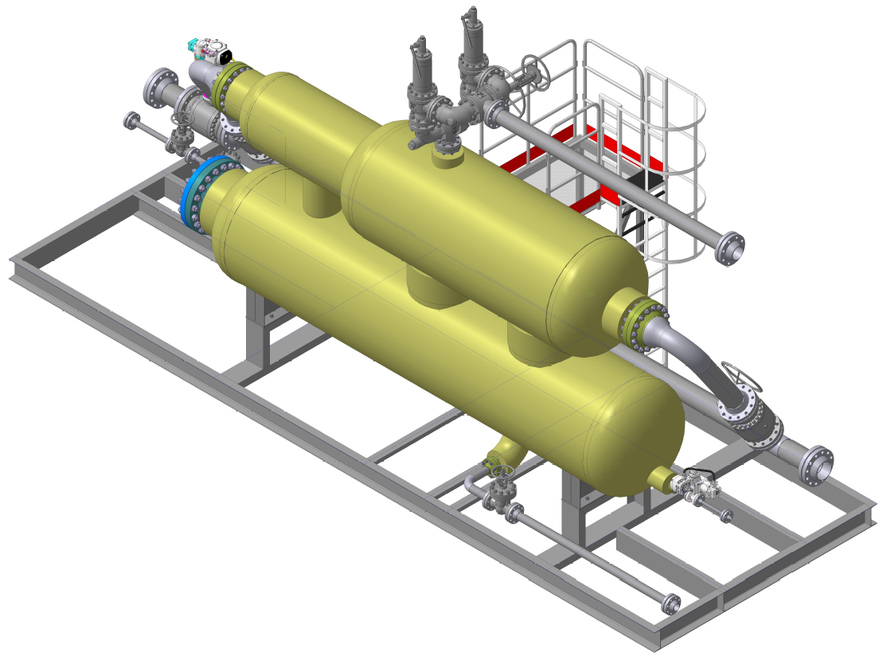
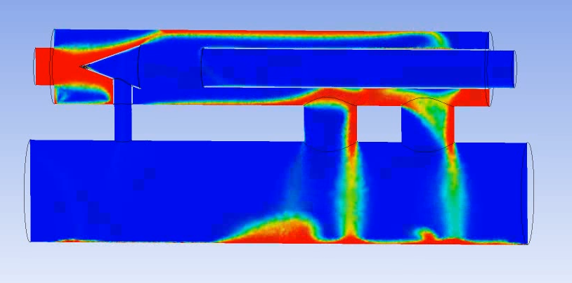
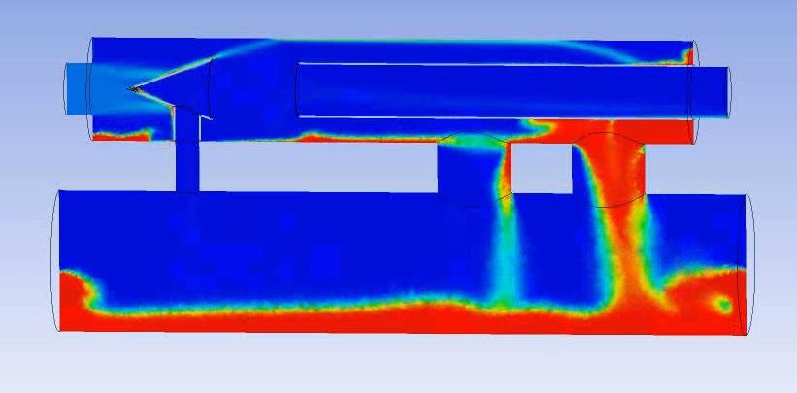
Концепция АГРС-НП
Блок сепаратора-пробкоуловителя
Начало входа жидкостной пробки (красный цвет)
Отвод пробки через сливные кольца
Основные моменты:
Блок сепаратора-пробкоуловителя предназначен для улавливания из потока газа пробок воды и конденсата идущего по трубопроводу как сплошным сечением, так и в виде расслоенного потока;
Блок сепаратора-пробкоуловителя в плане имеет габариты 3х9 м и размещается на раме в открытом исполнении с теплоизоляцией емкостей;
Сепаратор выполнен в трубном исполнении из двух горизонтально-ориентированных емкостей соединенных перекидными патрубками. В верхней емкости происходит улавливание и отведение жидкостной пробки от газового потока, в нижней емкости происходит сбор и хранение отделенной влаги;
Вместимость емкости сбора воды (конденсата) составляет 4 м3;
Блок сепаратора-пробкоуловителя имеет байпасную линию для проведения технического обслуживания
9
Notes:
9

Slide 10
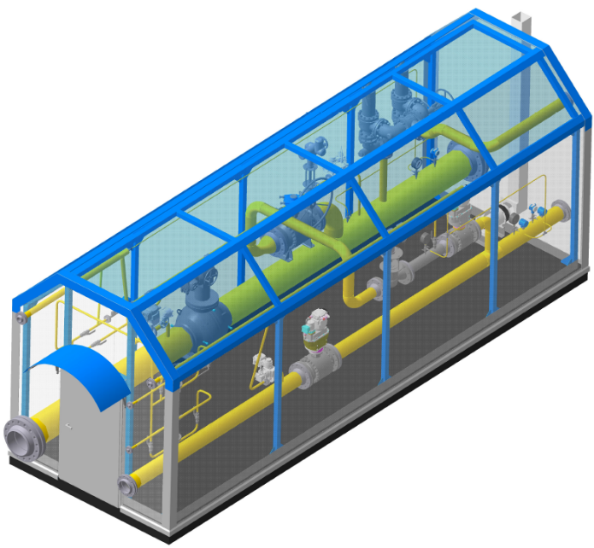
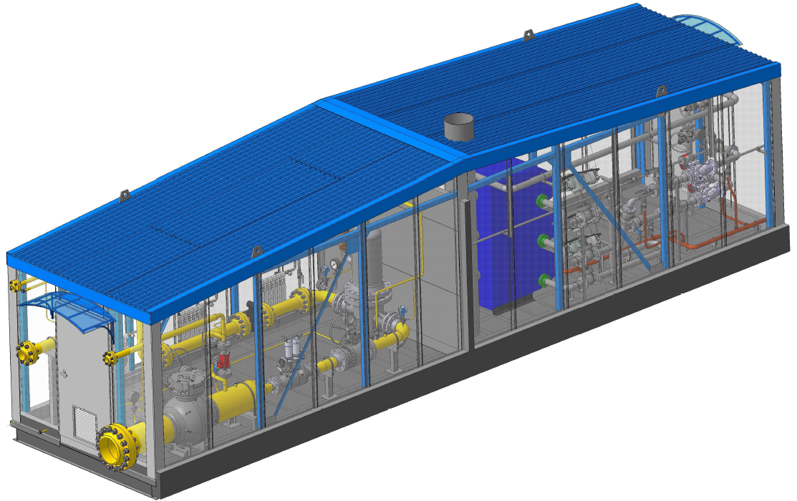
Концепция АГРС-НП
Блок переключений
Блок технологический совмещенный с котельной
Основные моменты:
Блок переключения изначально рассчитывается и конструируется на максимальную производительность АГРС;
Блок переключения в плане имеет габариты 3х9 м и размещается в отдельном не отапливаемом блоке;
В блоке переключения на запорной и регулирующей арматуре установлены электропривода отечественного производства;
В части функциональности блок переключения соответствует требованиям СТО Газпром.
Основные моменты:
Узел подготовки теплоносителя находится в одном здании с технологическим блоком и отделяется от него герметичной перегородкой;
Максимальная производительность одного блока составляет 30 тыс.н.м3 /ч, минимальная – 0,05 тыс.нм3/ч. Габариты блока в плане 3х12 м;
Узел измерения расхода оснащен ультразвуковым расходомером «Вымпел-100», либо «Вымпел-500» с расширенным диапазоном измерений;
10
Notes:
10

Slide 11
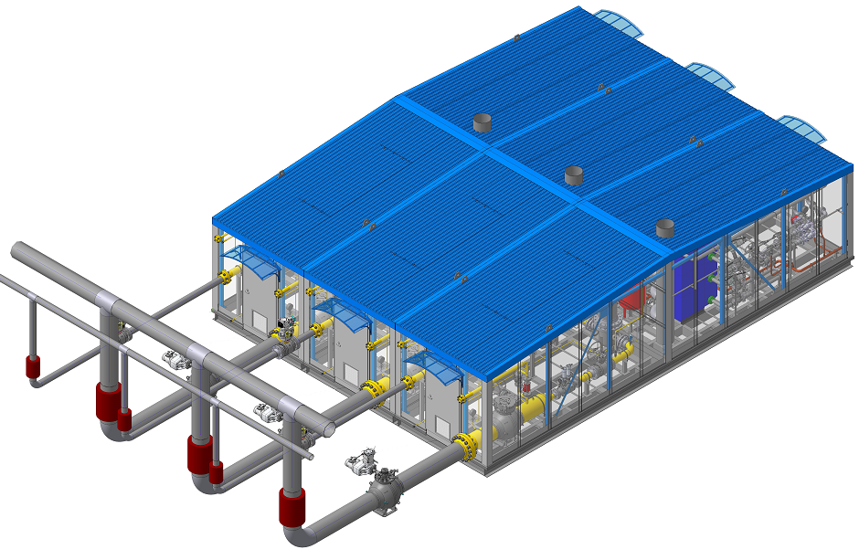
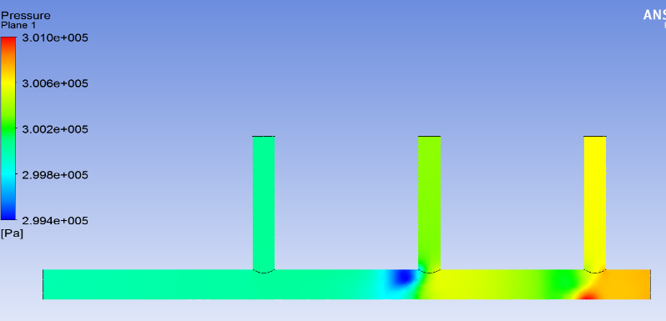
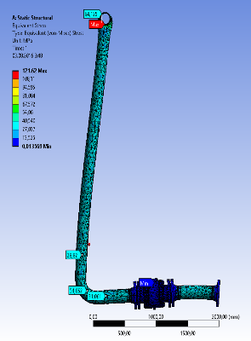
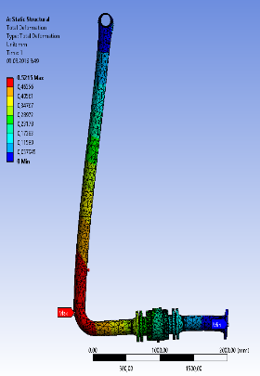
Концепция АГРС-НП
Подключение блоков технологических к межблочным коллекторам
Для общего коллектора Ду400:
Средняя скорость на входах – 14,97 м/с
Средняя скорость газа на выходе из коллектора – 13,27 м/с
Сопротивление коллектора:
По первому блоку 0,0036 МПа, по второму блоку 0,0025 МПа.
Узлы подключения являются стандартными, поставляются полной заводской готовности;
В составе узлов подключения имеется компенсаторы для снятия напряжений в трубопроводе при допускаемых погрешностях в строительно-монтажных работах во время прокладки коллекторов;
Схема подключения обеспечивает беспрепятственный допуск к дверным проемам;
11
Notes:
11

Slide 12
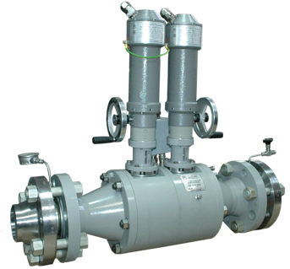
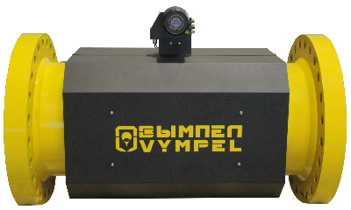
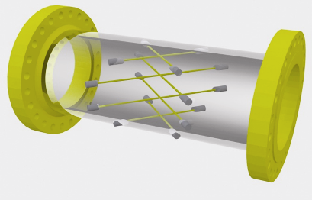
Концепция АГРС-НП
Соглашение о Партнёрстве - Научно-производственное объединение «Вымпел»
Регулирующее оборудование АГРС-НП
Особенности:
Расход от 10 до 30 000 м3/ч
Рабочее давление – до 10МПа
Условный проход 100 мм
Напряжение питания 24 В
Возможна как сдвоенная конструкция, так и в одинарном исполнении
Коэффициент условной пропускной способности Kv = 133
Возможна схема работы как ступенчатого регулирования, так и по схеме рабочий + дублирующий регулятор
Ультразвуковой расходомер «Вымпел-500»
Особенности:
Функции измерения расхода/объема газа, корректор расхода, протокол вмешательств и архив данных в едином блоке
Диапазон измеряемых расходов 200:1, погрешность измерений 0,5%
Интервал между поверками 4 года
Номинальные диаметры Ду150 – Ду400, прямой участок на входе 10D, на выходе - 3D
Рабочие скорости 0,16 – 33 м/с
Встроенная система автодиагностики
Защищенность от сторонних акустических шумов, благодаря использованию преобразователей с повышенными рабочими частотами
Замена преобразователей под давлением без остановки процесса
Дополнительный измерительный сигнал для контроля загрязнения внутренней поверхности трубопровода
Локализация производства на территории РФ – 95%
Мировые аналоги – Flowsick600
12
Notes:
12

Slide 13
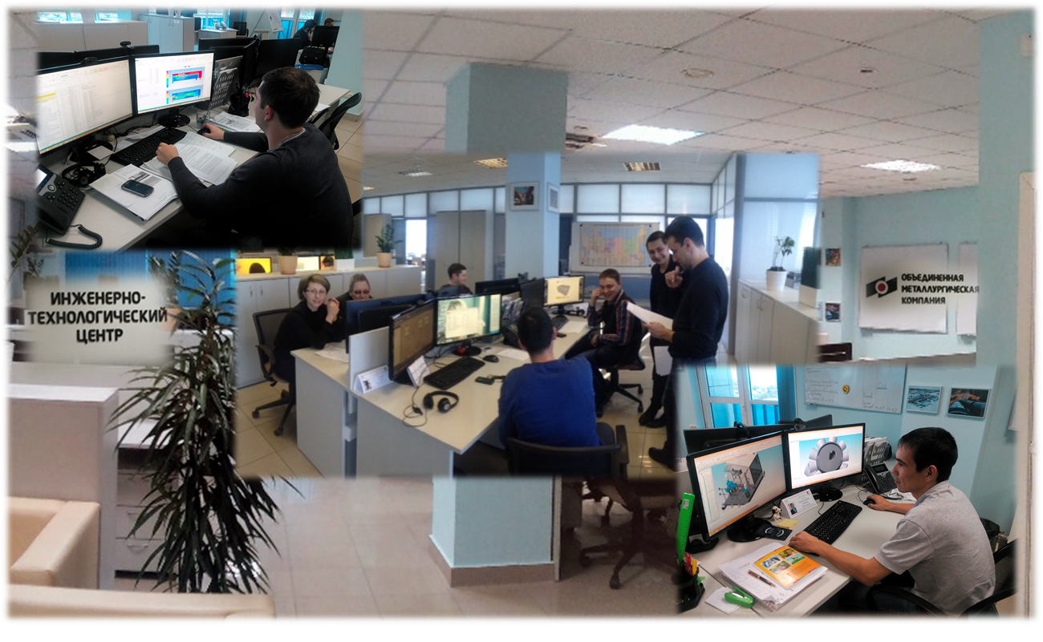
Возможности и опыт
Инженерно-Технологический Центр в г. Уфа.
Расчетная станция:
56 CPU / 128 ГБ
Более 20 сотрудников, в составе штата ИТЦ;
Специалисты имеют высшее техническое образование, с окончанием магистратуры и аспирантуры; Кандидаты технических наук;
Опыт работы в лабораториях и преподавания на специализированных кафедрах;
Опыт разработки проектной, технической, конструкторской и производственно- технологической документации.
Лицензионное CAD/CAE программное обеспечение .
13
Notes:
13

Slide 14
Возможности и опыт
Инженерно-технологического центр - команда инженеров, работающая над созданием блочно-модульных решений и проектов по производству специального оборудования для обустройства нефтяных и газовых месторождений.
Инженерный центр выполняет комплекс работ, который включает в себя:
- Предпроектное обследование нефтегазовых объектов, выдача инженерных решений;
- Разработка решений для вновь устанавливаемого оборудования и строящихся объектов;
- Решения по реконструкции и переоборудованию существующих объектов;
- Расчет параметров течения жидкости или газа в трубопроводах и емкостях;
- Расчет параметров течения многофазных потоков типа жидкость/газ или жидкость/частички твердого тела с установка сепарации или смешения;
- Расчет лопаточных машин с определением геометрии проточной части и параметров потока (компрессоры, насосы, газовые детандеры);
- Моделирование горения газообразных и жидких топлив в горелках;
- Моделирование теплообменных аппаратов;
- Моделирование процесса сепарации и массообмена;
14
Notes:
14

Slide 15
Возможности и опыт
Инженерно-технологического центр - команда инженеров, работающая над созданием блочно-модульных решений и проектов по производству специального оборудования для обустройства нефтяных и газовых месторождений.
Инженерный центр выполняет комплекс работ, который включает в себя:
Расчет статической прочности металлических конструкций (емкостей, трубопроводов, ферм);
- Расчет сейсмического воздействия на металлоконструкции;
- Определение потери устойчивости тонкостенных оболочек и ферм;
- Расчет технологических параметров в различных точках технологического процесса;
- Расчет регулирующей и предохранительной арматуры;
- Разработка схем технологических установок подготовки нефти и газа, установок предварительного сброса воды, пунктов сбора, сепарационных установок, насосных станций различного назначения, узлов учета нефти и газа, отдельных узлов и аппаратов;
- Разработка материального и теплового баланса нефтегазовых объектов;
- Эскизная проработка нефтегазового оборудования;
- Разработка 3D моделей разрабатываемой продукции;
- Детальная разработка конструкторской документации для производства;
- Проведение прочностных расчетов трубопроводных сетей, оборудования и аппаратов;
15
Notes:
15

Slide 16
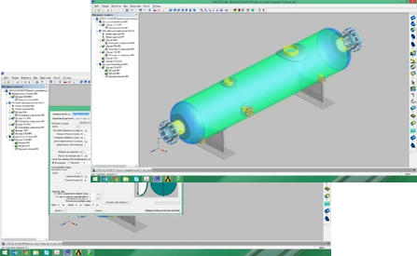
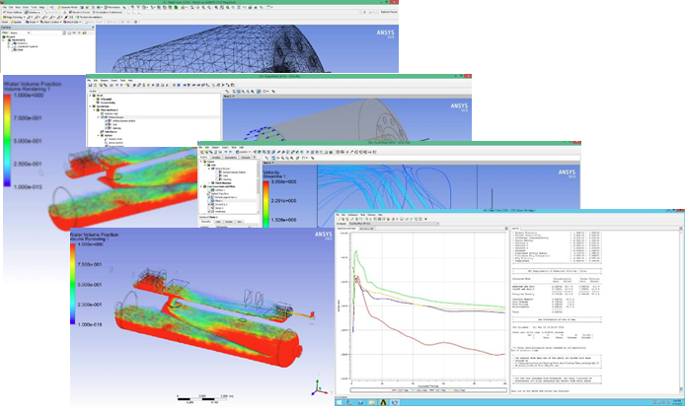
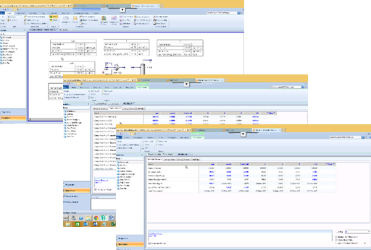
Возможности и опыт
Выполняются специализированные технические расчеты, моделирование процессов и оборудования.
ПАССАТ
AutoCAD
КОМПАС 3Д
СТАРТ
Гидросистема
ANSYS
HYSYS
16
Notes:
16

Slide 17
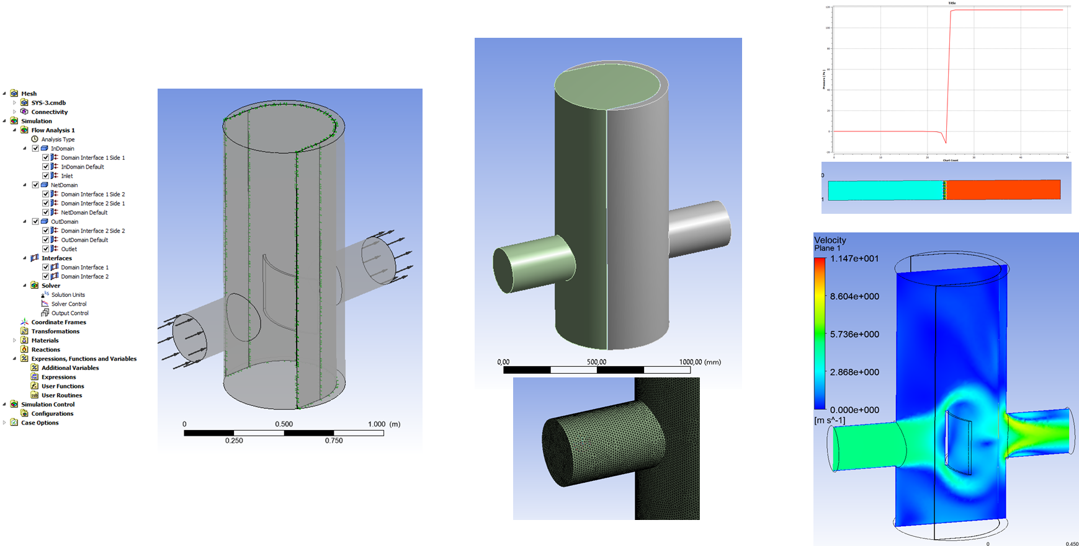
Возможности и опыт
Оценка гидравлического сопротивления фильтра и качества проточной части
17
Notes:
17

Slide 18
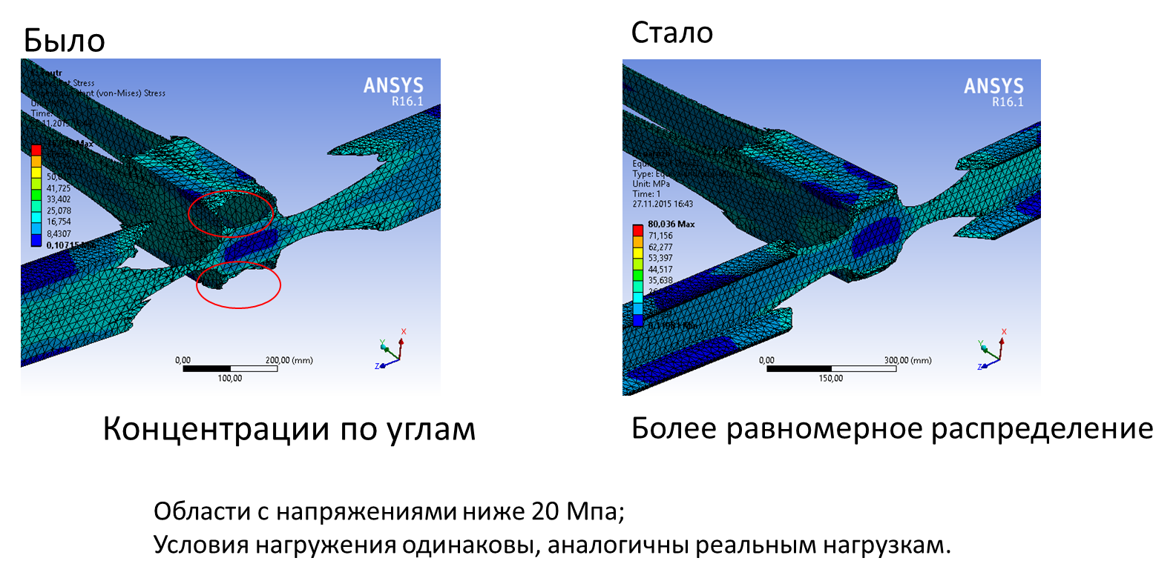
Возможности и опыт
Оптимизация конструкции основания блок-боксов
18
Notes:
18

Slide 19
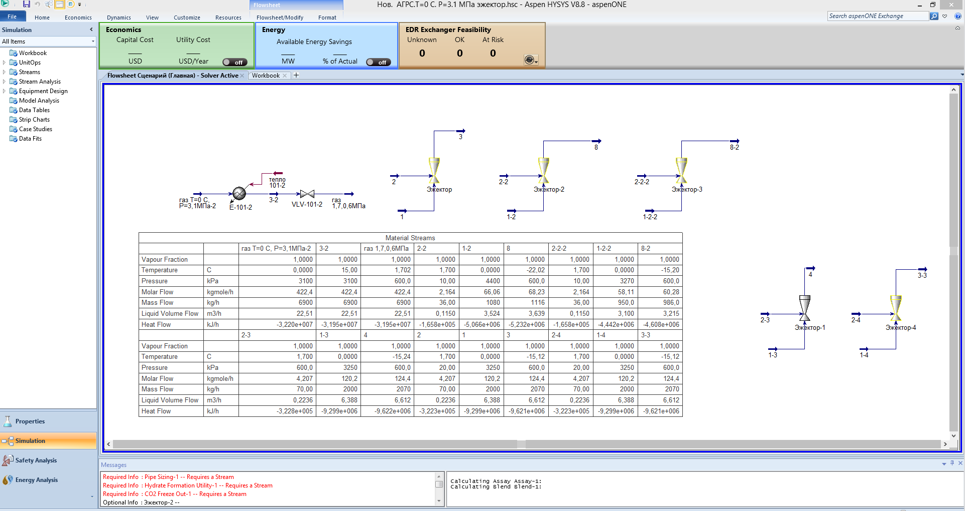
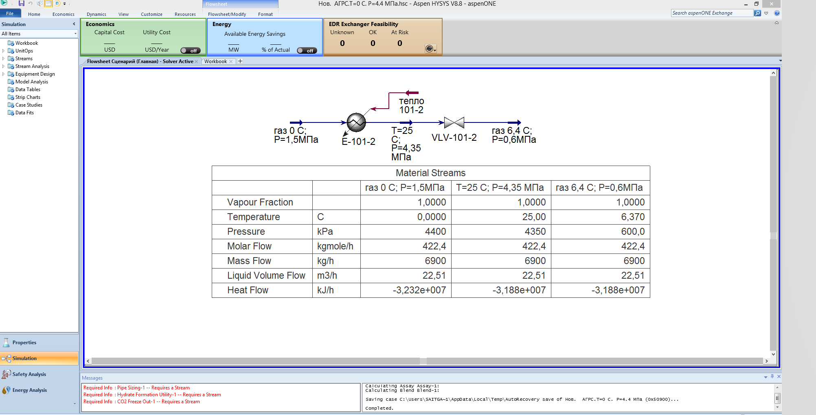
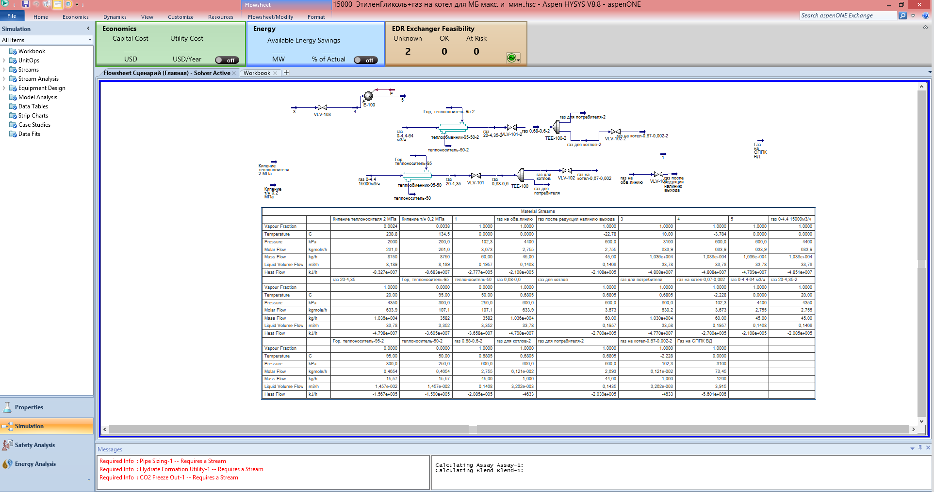
Возможности и опыт
Примеры решения задач и реализации расчетов HYSYS на примере узлов АГРС-НП
19
Notes:
19

Slide 20
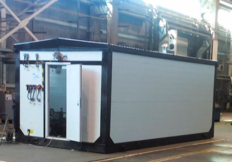

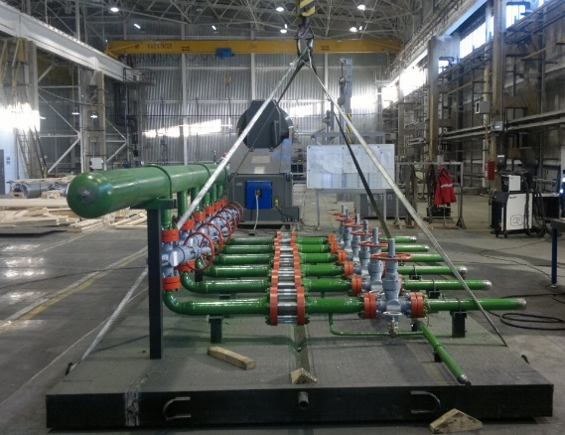
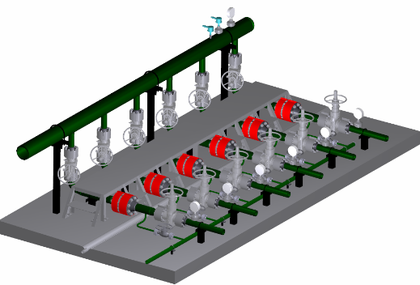

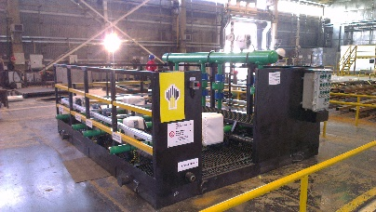
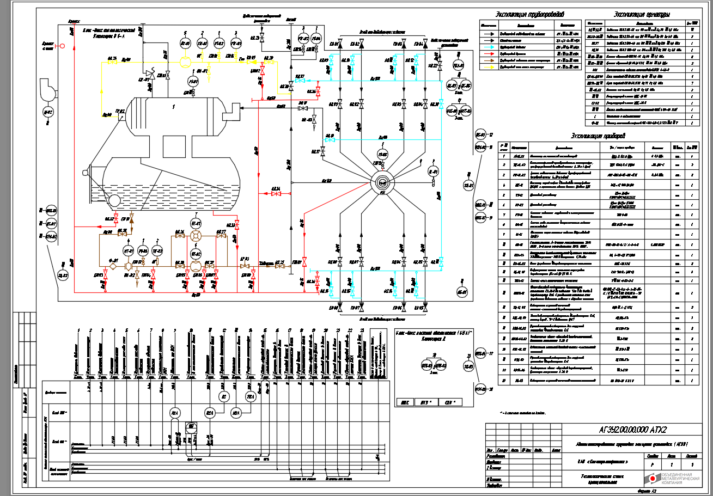
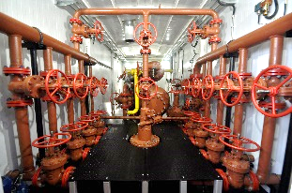


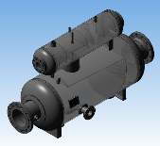
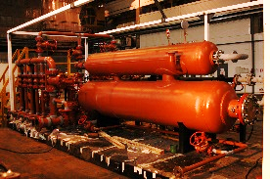
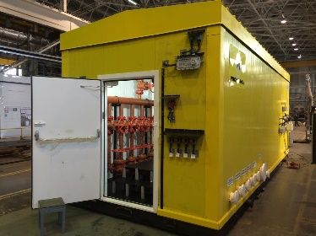
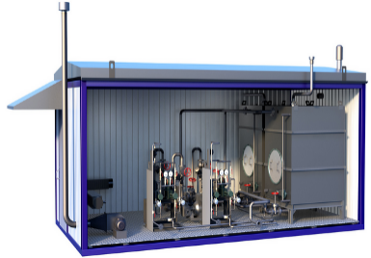
Изготовление блочного оборудования
Блок напорной гребенки
Инженерно-технологический центр
Автоматизированная групповая замерная установка
Установка
дозирования химреагентов
20
Notes:
20

Slide 21
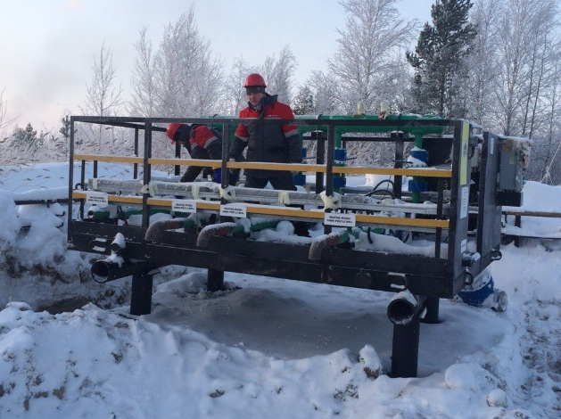
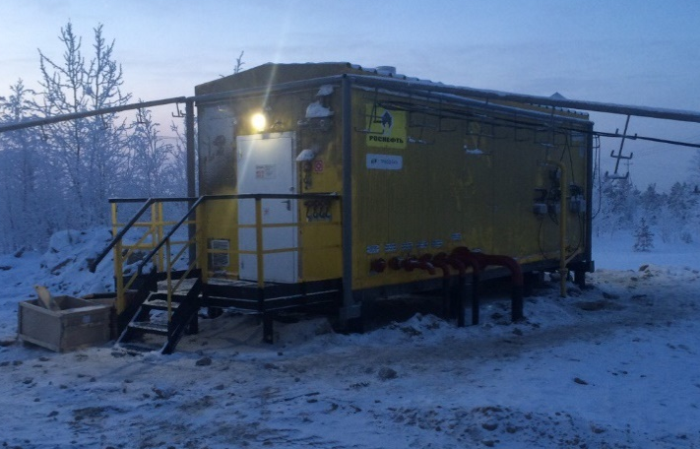

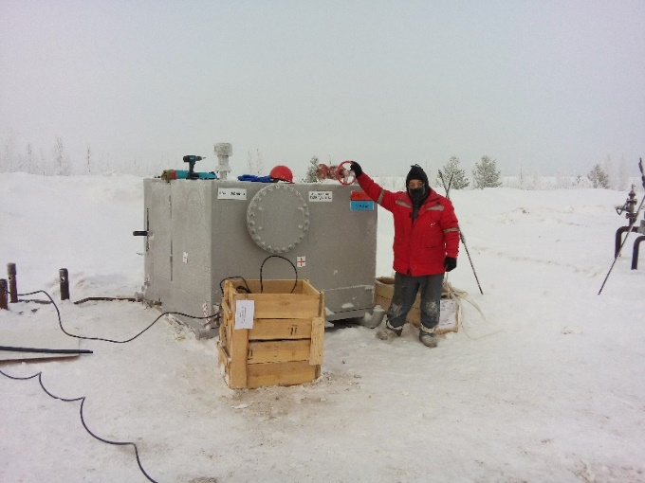
Блочно-модульные конструкции ОМК:
В 2015 году были изготовлены и поставлены на опытно-промышленные испытания первые блоки (блок дозирования метанола, АГЗУ и открытый блок гребенок) на действующем месторождении
Открытая напорная гребенка
АГЗУ (Автоматическая групповая замерная установка)
АО «Трубодеталь» в настоящее время имеет возможность проектирования и изготовления:
Блоков с применением расчетов в программах HYSYS и ANSYS
Блоков пожаротушения;
Блока пожарных гидрантов;
Блоков насосной;
Площадок подготовки, разделения и замера нефти
Мобильных установок предварительного сброса воды (УПСВ)
Других блоков используемых при обустройстве месторождений.
Блок дозирования метанола
21
Notes:
21

Slide 22
Спасибо за внимание!
Инженерно-Технологический Центр
Etc-ufa@omk.ru
http://www.omk.ru/
Notes:
Нужна ли «ё»

